Slide 1



L’INTÉRESSEMENT éléments de langage & Offre NIE

Slide 2
Les enjeux du partage de la valeur
01

Slide 3

Loi Partage de la Valeur
L’intéressement la solution coup de cœur des salariés et des chefs d’entreprise
A compter du 1er janvier 2025 les entreprises doivent mettre en place un des dispositifs suivants, au choix :
L’abondement au sein d’un plan d’épargne salariale ou retraite
L’intéressement
La participation
La prime de partage de la valeur
QUI SONT CONCERNÉS ?
Les entreprises de 11 à 49 salariés sous réserve d’un bénéfice net fiscal positif au moins égal à 1% du chiffre d’affaires pendant 3 années consécutives.

Slide 4
L’intéressement
02

Slide 5
L’épargne salariale et retraite
Versements
volontaires
Intéressement
Participation
Jours de repos non pris /PERCOL
Compte Epargne Temps /PERCOL
LES SOURCES D’ALIMENTATION
+
+
+
+
ABONDEMENT DE l’ENTREPRISE
Aide financière facultative défiscalisée de l’employeur
PEE
Plan d’Epargne Entreprise
pour une épargne projet (5 ans minimum)
PERCOL
Plan d’Epargne Retraite Collectif
pour une épargne retraite
(avec ou sans option catégorielle)
LES DISPOSITIFS SUPPORTS
ET/OU

Slide 6
L’intéressement, une réponse forte aux besoins des entreprises
Recruter et fidéliser ses salariés
Accompagner le maintien du pouvoir d’achat des collaborateurs
Trouver des leviers de développement pour leur entreprise
Se dégager un salaire ou équivalent et préparer sa retraite
Être capable d’attirer et de conserver les meilleurs talents pour le développement de l’entreprise
Dans un contexte inflationniste, contribuer à la revalorisation des packages salariaux en minimisant les charges fixes pour les employeurs
Capitaliser sur le capital humain au service du développement de l’entreprise en valorisant leur implication dans l’atteinte des objectifs
Dans un contexte de réforme des retraites, une solution complémentaire adaptée et à moindre coût
FIDÉLISATION
RECRUTEMENT
FIDÉLISATION
RECRUTEMENT
L’INTERESSEMENT : POUR MOTIVER ET FIDÉLISER LES SALARIÉS « COLLECTIVEMENT »

Slide 7
L’intéressement
Pour motiver et valoriser les salariés
Les avantages de l’intéressement :
Une mise en place simple et rapide : grâce à la décision unilatérale de l’employeur pour les entreprises de moins de 50 salariés et sous certaines conditions.
La génération d’un complément de rémunération : dans des conditions sociales et fiscales beaucoup plus avantageuses que le salaire ou la rémunération TNS, si il est investi dans un plan d’épargne salariale et retraite.
  Une maitrise totale du budget pour le dirigeant :
  La prime n’est versée que si les objectifs définis par l’entreprise sont atteints.
+
LE
DE L’INTéressement
Pour les bénéficiaires :
La perception immédiate de la prime (imposable) ou la placer pour une épargne projet ou retraite nette d’impôt dans la limite du plafond légal (hors prélèvement sociaux à la sortie).
Pour l’entreprise :
0% de charges sociales⁽¹⁾ sur les primes d’intéressement
(pour les entreprises de 1 à 49 salariés.)
Le renforcement de l’engagement et la motivation des salariés.
L’augmentation de l’attractivité de l’entreprise.
Qui peut en bénéficier ? :
Le dirigeant, dès lors qu’il a au moins 1 salarié
Le conjoint collaborateur ou associé
Les salariés
Les apprentis
1) Le forfait social est supprimé sur les sommes versées au titre de la participation, de l’intéressement et de l’abondement pour les entreprises de moins de 50 salariés. Il est également supprimé sur l’intéressement pour les entreprises de moins de 250 salariés. En dehors de ces cas, le forfait social est de 20 %. Il peut être réduit à 16 % sur l’intéressement, la participation et l’abondement versés dans le PERCOL sous réserve que le règlement prévoit l’affectation par défaut des sommes à un système de « gestion pilotée » comportant au moins 10 % de titres éligibles au PEA-PME.

Slide 8
Un cadre fiscal, social et juridique privilégié pour l’intéressement
POUR LES ENTREPRISES
DE 1 À 49 SALARIÉS
POUR LES ENTREPRISES
DE 50 À 249 SALARIÉS
0%
0%
DE CHARGES SOCIALES
DE CHARGES SOCIALES
Grâce à la suppression
du forfait social sur
l’abondement
l’intéressement
la participation
Grâce à la suppression
du forfait social sur l’intéressement
+
LE
DE L’INTéressement
Il est aussi déductible du bénéfice imposable

Slide 9
L’intéressement, une solution clé en main qui s’adapte à l’activité
Phase 1
Phase 2
Phase 3
LE DIRIGEANT DÉTERMINE
UN SEUIL
DE DÉCLENCHEMENT
via des critères financiers,
extras financiers, RSE…
IL CHOISIT UN MODE DE RÉPARTITION
IL PEUT VERSER UN
SUPPLÉMENT D’INTÉRESSEMENT
EXEMPLES AU CHOIX :
● + X% de chiffre d’affaires
● + X% de nouveaux clients
● + X% de taux de réussite d’appels d’offres
etc…
EXEMPLES AU CHOIX :
● versement de X€ par collaborateur à temps plein
● versement de X% du salaire brut mensuel par collaborateur
● versement de X€ de manière uniforme à tous les collaborateurs
etc…
EXEMPLES AU CHOIX :
● il attend la clôture du bilan avant de décider de verser ce supplément
● une simple décision de sa part suffit
● le montant du supplément d’intéressement est libre dans le respect des plafonds légaux
L’intéressement sera versé uniquement si le seuil de déclenchement est atteint

Slide 10
L’approche commerciale
03

Slide 11

Approche commerciale
Quand en parler ?
Lors d’un rendez-vous avec client : vous détectez que le dirigeant souhaite motiver ses salariés, ou s’il rencontre des difficultés de recrutement, ou à l’occasion de la transmission du bilan.
Lorsque le dirigeant ne souhaite pas verser une prime identique à tous ses salariés, l’offre intéressement répond à son besoin grâce aux critères de déclenchement.
Si le dirigeant exprime son mécontentement envers ses salariés (trop d’absence ou de non-respect des consignes de sécurité) vous pouvez l’informer que l’offre intéressement propose des critères optionnels RSE (diminution de l’absentéisme, ou d’accidents du travail) afin de motiver ses salariés

Slide 12

Approche commerciale
A qui en parler ?
En fonction du secteur d’activité (comme la restauration ou le bâtiment), l’intéressement peut être un atout attractif pour le dirigeant. En effet les salariés regardent les rémunérations ainsi que les avantages financiers attractifs qui sont proposés .
Aux entreprises dont les salariés n’ont pas forcément la capacité de verser pour aller chercher l’abondement proposé dans l’entreprise, le dirigeant peut mettre en place un accord d’intéressement pour leur verser directement une prime qui peut être perçue et/ou placée.

Slide 13

Approche commerciale
Quelles sont les questions à poser ?
Avez-vous des problématiques de recrutement dans votre secteur d’activité ?
Comment faites-vous aujourd’hui pour fidéliser vos salariés ?
Quelles sont les éléments qui constituent aujourd’hui votre rémunération et celle de vos salariés ?
Avez-vous des besoins en matière d’optimisation de rémunération et d’allègement de fiscalité ?
Avez-vous mis en place une prime de partage de la valeur ? Si oui à quelle fréquence?
Communiquez-vous régulièrement sur les objectifs qualitatifs et financiers de votre entreprise ?

Slide 14

Approche commerciale
Comment démontrer l’efficacité du dispositif ?
Réaliser une étude sur le résultat de l’entreprise, en cas de résultats positifs vous allez pouvoir proposer la mise en place d’un accord d’intéressement, en définissant avec le dirigeant l’objectif à atteindre et le montant du résultat à réaliser pour verser une prime d’intéressement à ses salariés.
Avec le simulateur sur Easiris vous allez pouvoir montrer l’impact que l’intéressement aura sur sa trésorerie ainsi que le montant de la prime estimée pour ses salariés.

Slide 15

Approche commerciale
Quels arguments ?
Comme pour l’abondement, l’intéressement permet de bénéficier des avantages fiscaux et sociaux.
De plus la prime d’intéressement n’est versée que si le résultat escompté est atteint et les modalités de calcul sont définies dans l’accord.
Le nouvel accord proposé par Natixis Interépargne offre de nouvelles options innovantes comme la possibilité d’utiliser le chiffre d’affaires comme critère de déclenchement et d’ajouter un bonus supplémentaire d’intéressent grâce aux critères RSE (sobriété énergétique, diminution absentéisme)

Slide 16


La parole au client
Monsieur X dirigeant d’une société de BTP rencontre des difficultés de recrutement.
Comment fidéliser et augmenter l’attractivité ?
L’accord d'intéressement a un impact positif sur la fidélisation de nos salariés.
La mise en place de cet accord a permis de renforcer la motivation et l'engagement des salariés en les incitant à contribuer activement à la réussite de l'entreprise.
La transparence et la communication claire autour des objectifs et des résultats ont renforcé la confiance de nos salariés envers l'entreprise.
Nous avons constaté une augmentation de la motivation de nos salariés, qui se sentent réellement impliqués dans la croissance de l'entreprise.
De plus avec l’option RSE, les salariés peuvent recevoir une bonification de leur prime d'intéressement, dès lors que le ou les critères extra-financiers préalablement définis et sur lesquels ils ont un impact direct seront atteints, comme la diminution de la consommation d’électricité au cours de l’année.

Slide 17
L’offre Natixis Interépargne
04

Slide 18
La solution Natixis Interépargne : l’offre intéressement
Choix des critères financiers
Choix des modalités de répartition
    Résultat d’exploitation
    RCAI (résultat courant avant impôts)
    Résultat net avant impôts
    Résultat fiscal
    Taux d’évolution du chiffre d’affaires
    Taux d’évolution de la marge brute
    Taux d’évolution de l’excédent brut d’exploitation
    Soit une répartition proportionnelle à la durée de présence ;
    Soit une répartition proportionnelle aux salaires bruts annuels;
    Soit une répartition mixte;
    Soit une répartion égalitaire entre les bénéficiaires quels que soient le salaire et la durée de présence des salariés.
Budget interéssement maitrisée
OPTION Complément rse
Nouveau
    Le choix d’ajouter 1 ou 2 critères maximum RSE permet de faire bénéficier à vos salariés d’une enveloppe d’intéressement complémentaire si l’un des critères est atteint
    (cf : slide suivante pour plus de détails).
    Sécurisation
    Possibilité d’indiquer un plafond global
    dans la limite du plafond légal
N.B. : Si le dirigeant opte pour un choix de critère financier lié à un taux d’évolution, l’enveloppe de l’intéressement sera indexée à un pourcentage de la masse salariale.

Slide 19

Intégration option complément RSE
Nouveau
    Liste des critères RSE :
1 - Sobriété énergétique (menu déroulant) :
Consommation d’électricité : ______ % de réduction par an
Consommation d’eau : ______ % de réduction par an
Consommation de carburant : ______ % de réduction par an
Diminution du bilan carbone : ______ % de réduction par an
2 - Absentéisme au travail :
Taux d’absentéisme inférieur à : ______ % sur l’année
3 - Accident du travail :
Taux de fréquence des accidents du travail inférieur à : _______ % sur l’année

Slide 20

L’offre intéressement, une offre clé en main
+
LE
Un accord d’Intéressement rédigé par la Direction juridique et fiscale de NIE
Un accord simple à mettre en place
ACCOMPAGNEMENT
ET SUIVI
DE LA MISE EN PLACE AU SUIVI PENDANT TOUTE LA VIE
DU CONTRAT, NIE VOUS ACCOMPAGNE
VOUS ET VOS SALARIÉS
Un dépôt auprès de l’autorité administrative compétente réalisé par NIE
(sous réserve de délais⁽¹⁾)
Un accompagnement lors de l’échéance et du renouvellement de l’accord
Une assistance permanente avec Allo Experts de 8h30 à 18h00
Besoin d’un accord plus personnalisé ?
Natixis Interépargne vous propose de bénéficier de l’expertise d’Allo Experts pour trouver la solution qui vous convient !
Natixis Interépargne procède au dépôt sous réserve de conditions de délai de signature du bulletin de souscription au plus tard 10 jours calendaires avant la date limite de conclusion de l’accord et de réception de l’accord signé et de la consultation des salariés ou procès-verbal du comité social et économique ou décision du(des) délégué(s) syndical(caux)) au plus tard 5 jours calendaires après la date limite légale de conclusion.

Slide 21
L’offre intéressement : tarification
Forfait tout inclus
    990 € HT pour 3 exercices ou 390 € HT pour 1 exercice
    Si l’accord prévoit la tacite reconduction, une réduction de 15 % s’appliquera sur le forfait pour la nouvelle période de 1 ou 3 exercices selon la durée initiale de l’accord.
Le traitement collectif digital est inclus quel que soit le nombre de bénéficiaires :
    Transmission à Natixis Interépargne l’enveloppe à distribuer via l’Espace Entreprise
    Calcul de répartition par bénéficiaire
    Interrogation des bénéficiaires

Slide 22

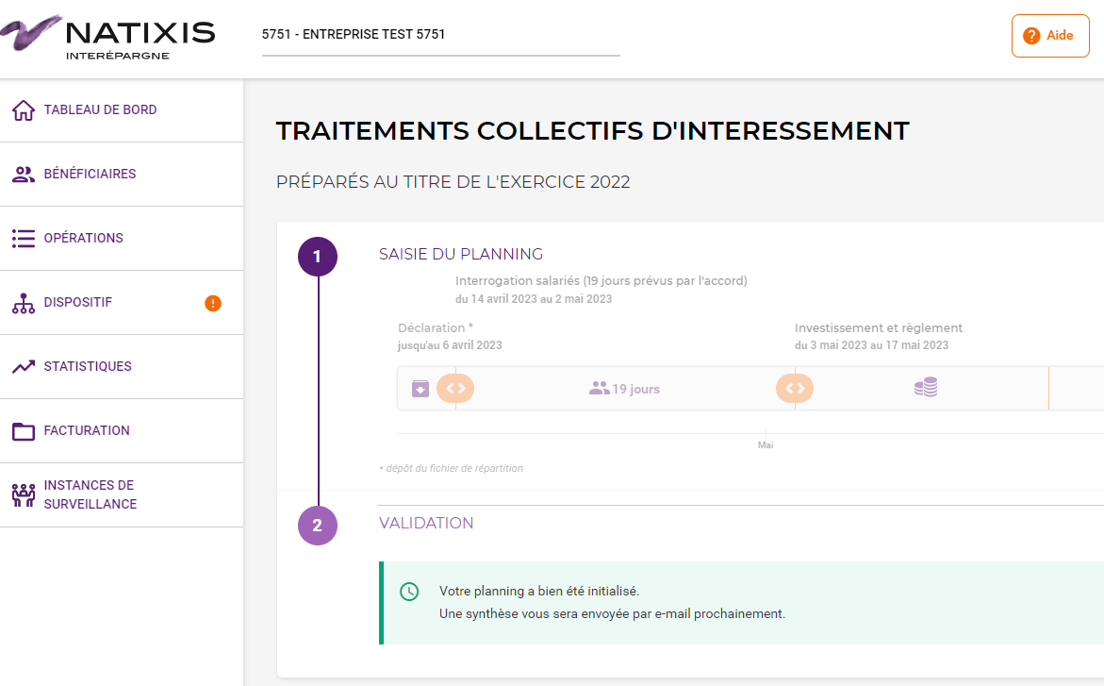
Traitement de l’accord avec l’Espace Entreprise
Pilotez et digitalisez votre dispositif d’épargne salariale et retraite en toute simplicité
En tant que dirigeant, digitalisez vos campagnes de traitements collectifs de votre intéressement en ligne.
  Planifiez entièrement vos traitements collectifs lors de vos campagnes d’intéressement.
  Sécurisez l’envoi de vos données grâce au parcours en ligne.
  Visualisez les taux de non-réponse des bénéficiaires pendant la période d’interrogation.

Slide 23
L’Intéressement : les délais à connaitre
Rappel des délais à respecter pour mettre en place l’intéressement
    Délai de conclusion de l’accord d’intéressement
      L’accord doit être conclu avant la fin du 1er semestre de l’exercice comptable au titre duquel il prendra effet. A défaut, il produit tous ses effets être les parties mais n’ouvre droit aux exonérations que pour les périodes de calcul ouvertes postérieurement au dépôt.
        Exemple : une entreprise qui a un exercice comptable du 01/01 au 31/12 si elle désire mettre en place un accord d’intéressement, prenant effet au 1er janvier année N, celui-ci doit être conclu avant le 1er juillet année N
    Délai de dépôt de l’accord d’intéressement auprès de l’AUTORITE ADMINISTRATIVE COMPETENTE ⁽¹⁾
      L’accord doit être déposé dans les 15 jours qui suivent la date limite de conclusion de l’accord.
        Dans notre exemple : l’accord d’intéressement doit être conclu avant le 1er juillet année N et déposé au plus tard le 15 juillet année N.
CONCLUSION de l’ACCORD avant le 30 juin année n
Pour un exercice comptable du 01/01 au 31/12
Planifier l’accord d’intéressement
31/12/N-1
30/06/N
15/07/N
30/05/N+1
30/06/N+1
Date de début de votre exercice comptable
Date limite de conclusion des négociations ou de signature par DUE
Date limite de dépôt à la DDETS
Date limite de versement
Date limite de renouvellement
Natixis Interépargne procède au dépôt (sous réserve de conditions de délai de signature du bulletin de souscription au plus tard 10 jours calendaires avant la date limite de conclusion de l’accord et de réception de l’accord signé et de la consultation des salariés ou procès-verbal du comité social et économique ou décision du(des) délégué(s) syndical(caux)) au plus tard 5 jours calendaires après la date limite légale de conclusion).

Slide 24
Le supplément d’intéressement : le bonus boosté
Modalités pratiques
LE
+
Une décision du dirigeant suffit pour verser un supplément d’intéressement si le mode de répartition entre les bénéficiaires est identique à l’accord d’intéressement.
Le montant du supplément d’intéressement est libre mais il doit respecter les plafonds d’intéressement :
        plafond global : intéressement + supplément d’intéressement = 20% maximum de la masse salariale,
        plafond individuel : intéressement + supplément d’intéressement, ne doit pas dépasser 75 % du PASS⁽¹⁾.
LE SUPPLÉMENT D’INTÉRESSEMENT BÉNÉFICIE DES MÊMES AVANTAGES SOCIAUX ET FISCAUX
ET PERMET DE VERSER PLUS À LA MAIN DE L’ENTREPRISE.
C’est l’idéal pour récompenser les salariés en fin d'année
en complément de l'intéressement !
(1) Soit en 2024, 34 776 € par salarié.

Slide 25


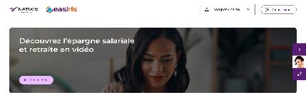
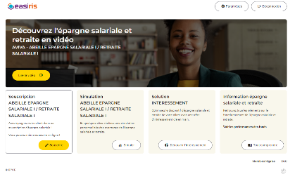
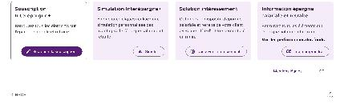

votre outil pour souscrire en ligne
Accessible depuis votre poste de travail, vous pourrez proposer à vos clients :
PEI et PERCOL-I
ES-PL
Intéressement
Un besoin en particulier ? Allo Experts toujours à vos côtés.
Utilisez le Web Call Back pour être rappelé en quelques minutes par un expert.
Vidéo
Présentation clients
Parcours
100 % digital
Simulation par univers de besoin
Des experts à
vos côtés

Slide 26
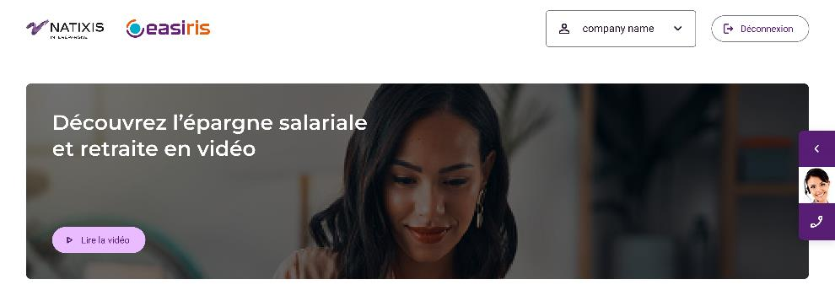
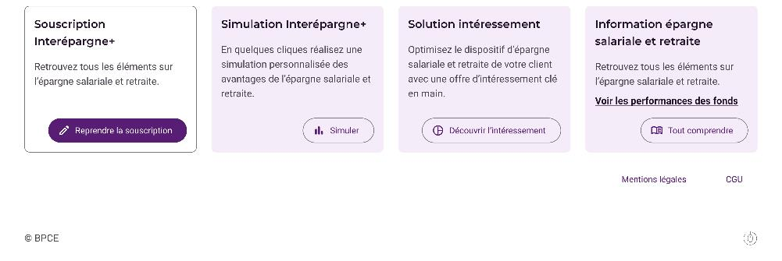
Bienvenue sur
Besoin d’accompagnement ? Cliquez pour être recontacté
Présentez l’épargne salariale et retraite en cliquant sur la vidéo
Accédez à la souscription
Accédez à la page pédagogique
Faites une simulation
Accédez à la page dédiée à l’intéressement

Slide 27
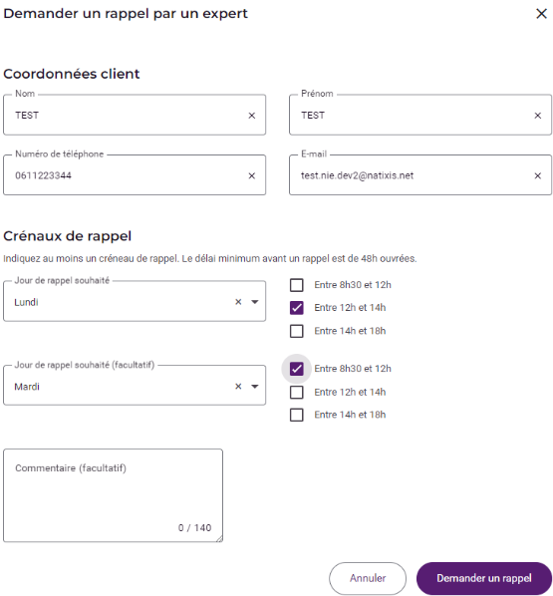
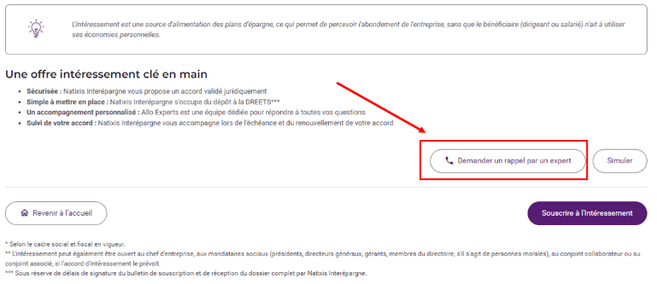
demandez un rappel pour être accompagné
Besoin d’accompagnement ?
Cliquez ici pour demander un rappel.
Un expert de Natixis Interépargne vous recontactera pour vous accompagner durant la mise en place de l’accord.

